Slide 1
Типология операторов генерализации
Тимофей Самсонов
tsamsonov@geogr.msu.ru

Slide 2
Цели генерализации
Различные процедуры генерализации применяются для обеспечения:
Наглядности и читаемости
Скорости отображения
Познавательности

Slide 3
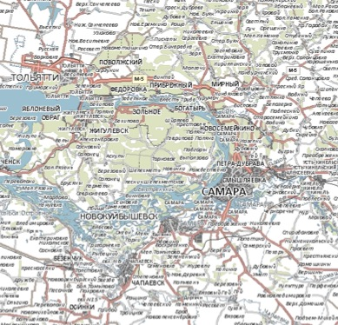
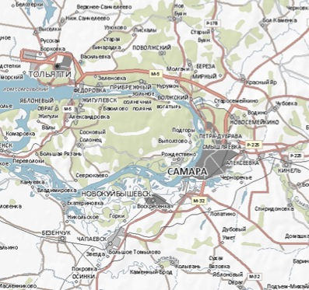
Генерализация — наглядность
Обеспечение читаемости изображения, приведение его детализации в соответствии с масштабом карты

Slide 4
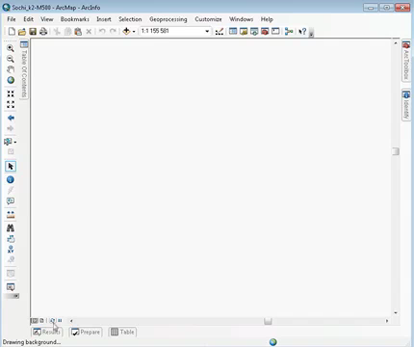
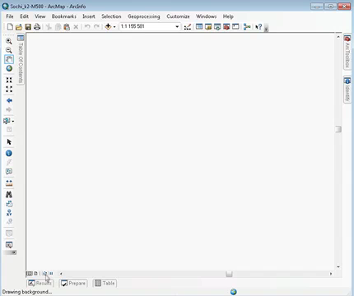
Генерализация — скорость
Повышение скорости загрузки, визуализации, формирования подписей, кэширования и анализа данных.
На старт!
Внимание!!
Марш!!!

Slide 5
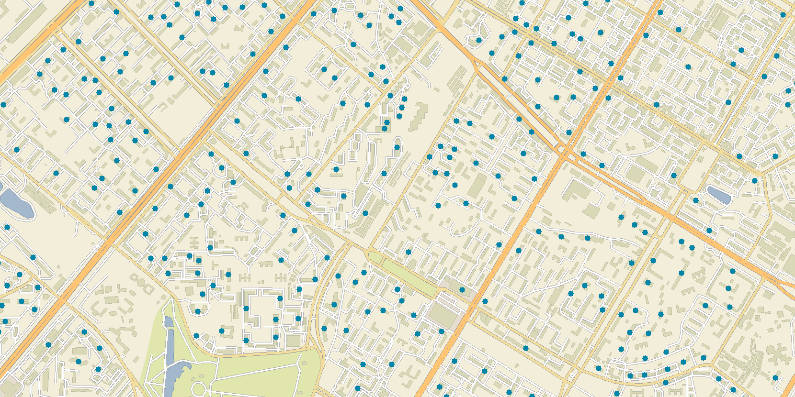
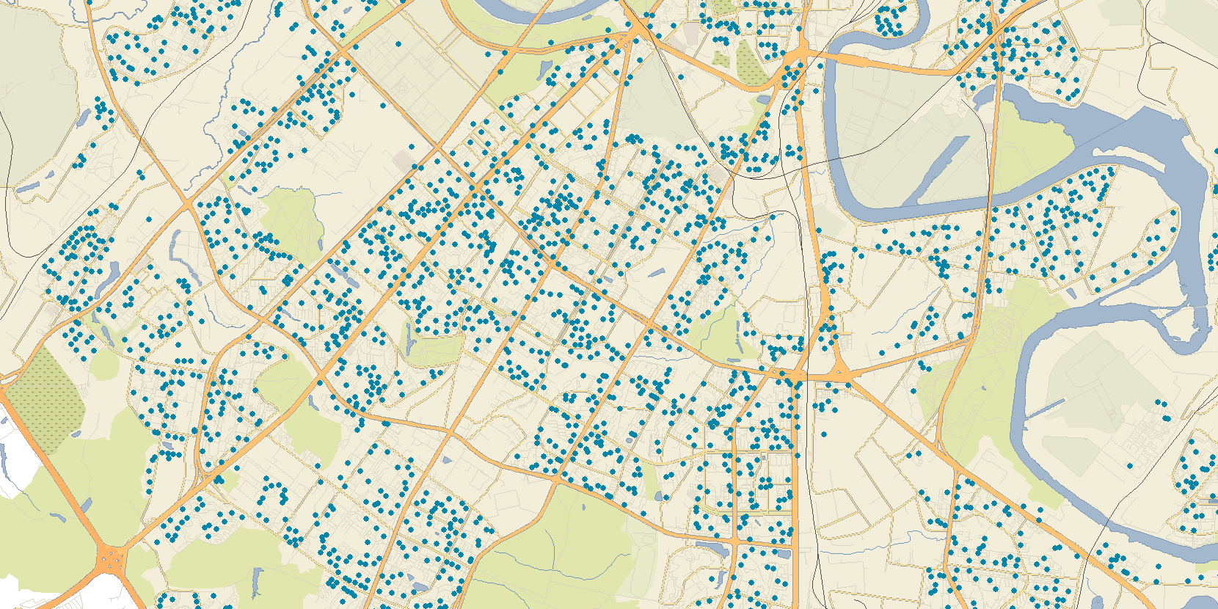
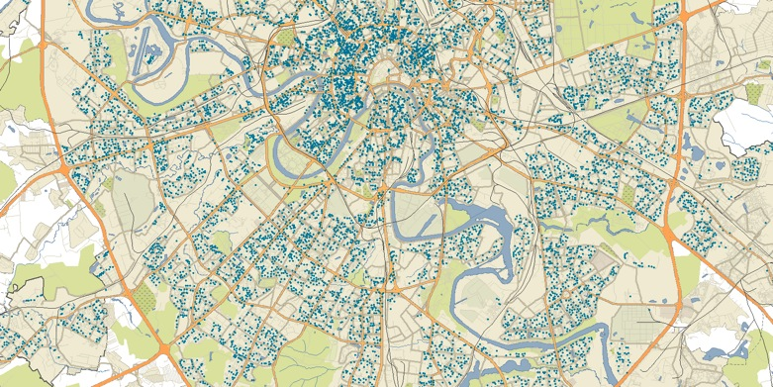
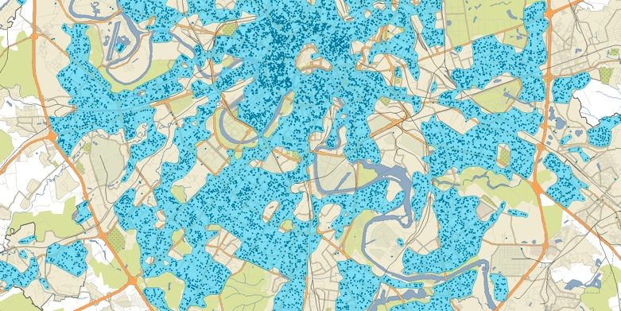
Генерализация — познавательность
Ключ к пониманию закономерностей размещения явления, выявления пространственных рисунков и кластеров, которые не видны в масштабе самого явления

Slide 6
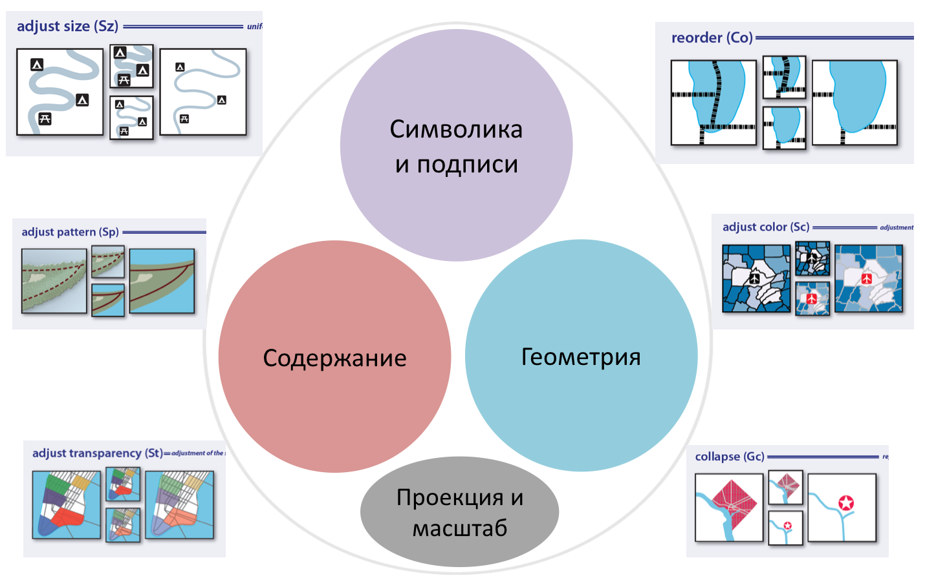
Преобразования
Roth, R.E., Brewer, C.A. & Stryker, M.S., 2011. A typology of operators for maintaining legible map designs at multiple scales. Cartographic Perspectives, 68, pp.29–64.

Slide 7
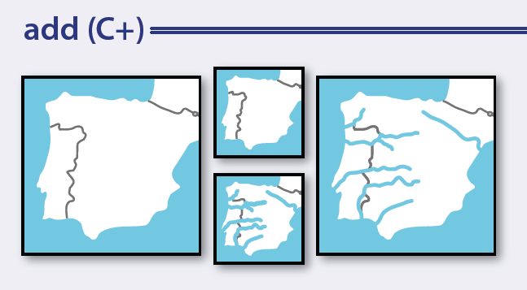
Добавление

Slide 8
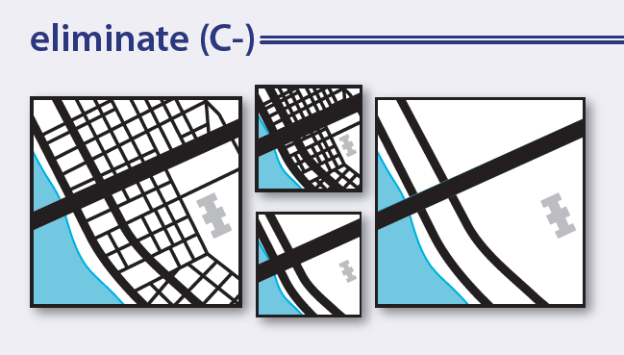
Исключение

Slide 9
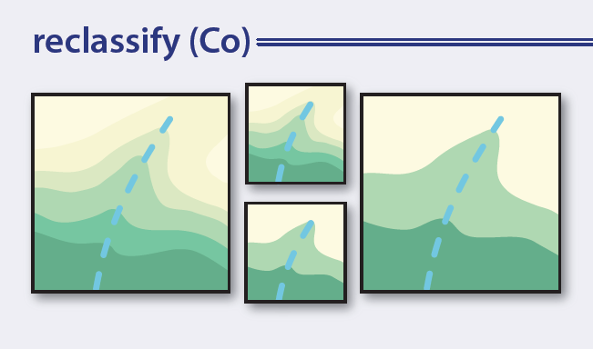
Реклассификация

Slide 10
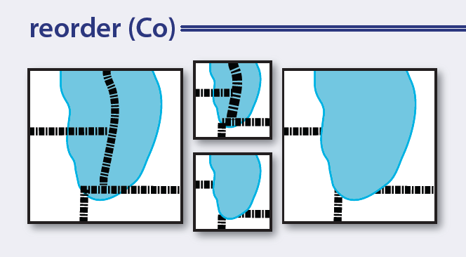
Упорядочение

Slide 11
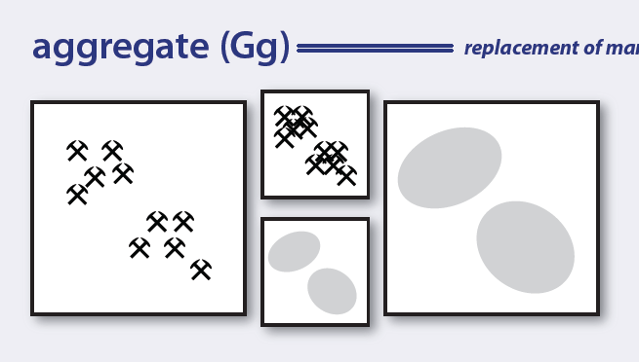
Агрегирование

Slide 12
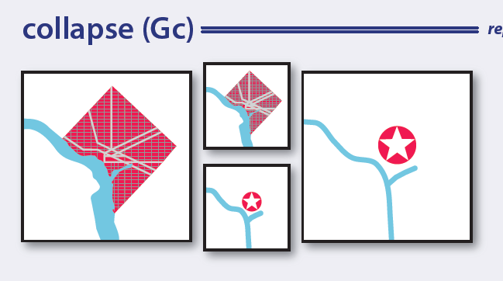
Коллапс

Slide 13
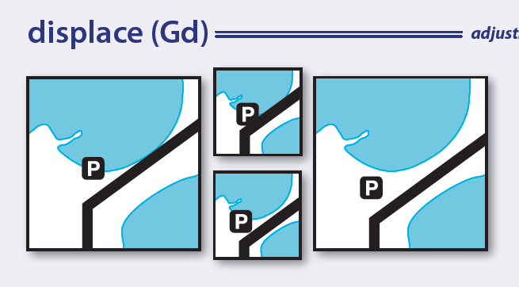
Смещение

Slide 14
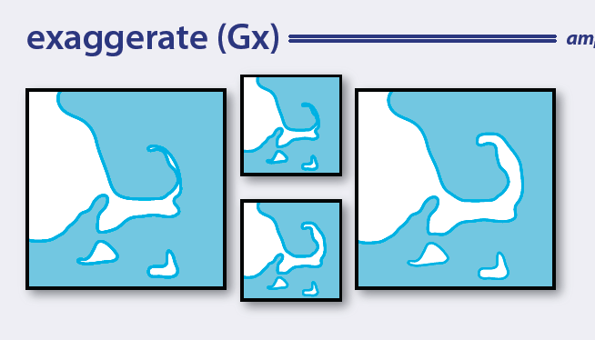
Преувеличение

Slide 15
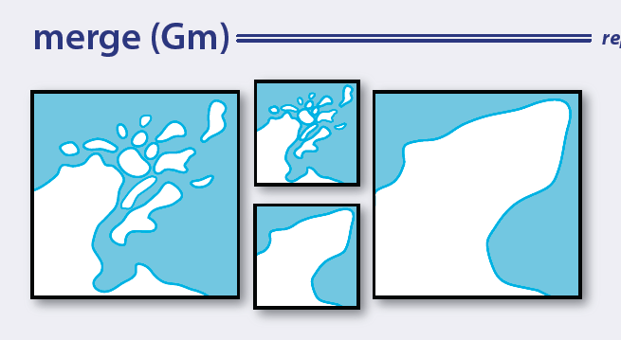
Слияние

Slide 16
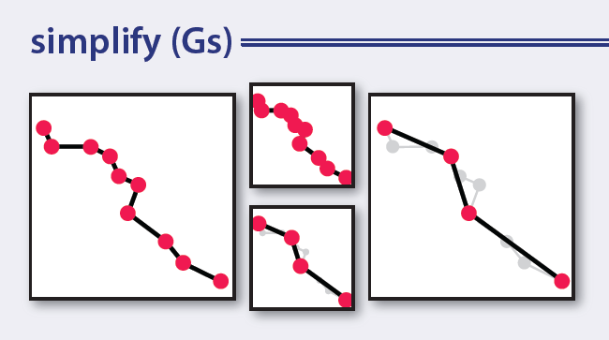
Геометрическое упрощение

Slide 17
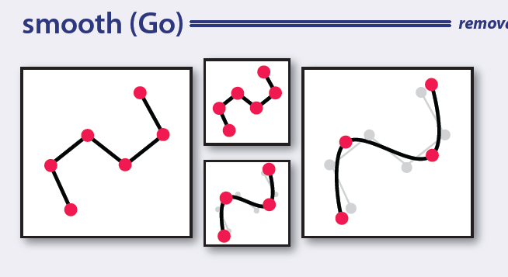
Сглаживание

Slide 18
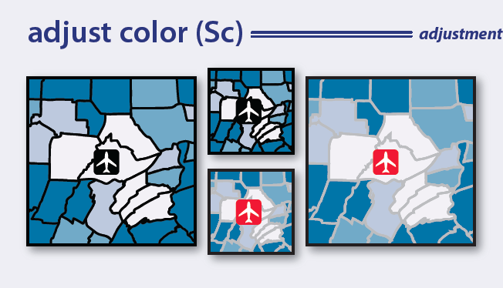
Изменение цвета

Slide 19
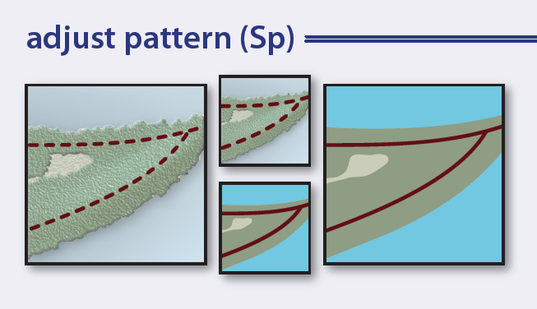
Изменение рисунка

Slide 20
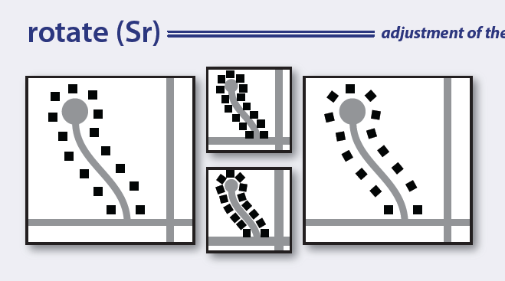
Вращение

Slide 21
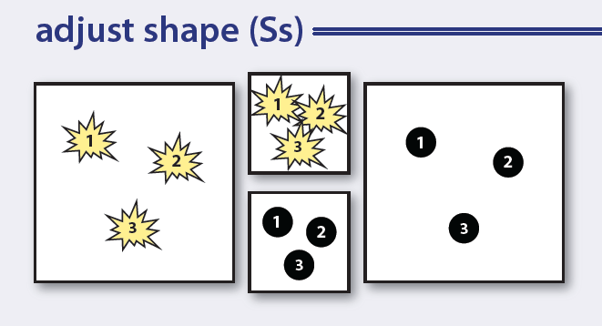
Изменение формы

Slide 22
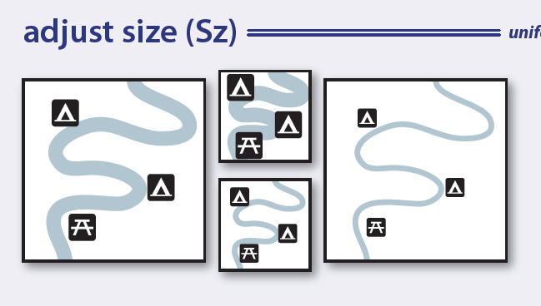
Изменение размера

Slide 23
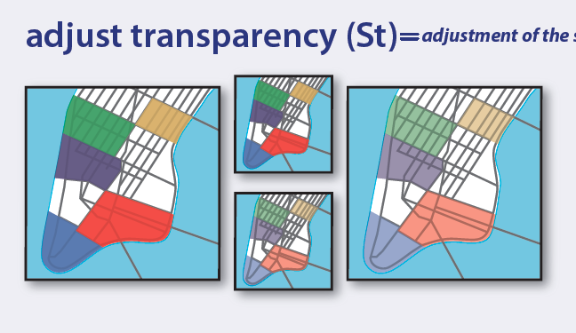
Изменение прозрачности

Slide 24
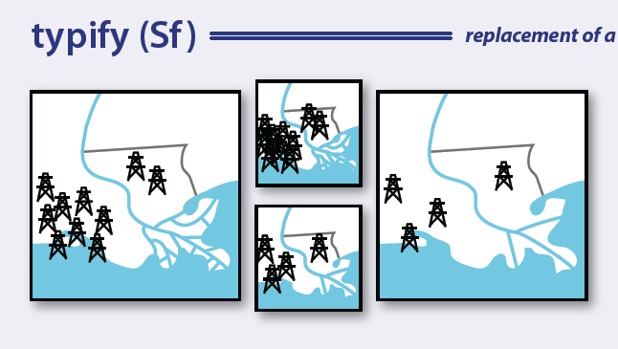
Типизация

Slide 25
Преобразования
Roth, R.E., Brewer, C.A. & Stryker, M.S., 2011. A typology of operators for maintaining legible map designs at multiple scales. Cartographic Perspectives, 68, pp.29–64.

Slide 26
Типология операторов генерализации
Картографические базы данных. Лекция 3.
Тимофей Самсонов
tsamsonov@geogr.msu.ru

